Slide 1


THIẾT KẾ WEBSITE TRAO ĐỔI SÁCH OURBOOKS
Báo Cáo Đồ Án Thực Tập Công Nghệ Phần Mềm
Giảng viên: Mai Đức Trung
Nhóm: 10 – Học kỳ: 182

Slide 2
DANH SÁCH NHÓM
Nghiêm Văn Sỹ MSSV: 1720052
Nguyễn Bửu Thịnh MSSV: 1720065
Nguyễn Hoàng Hải Triều MSSV: 1720075
Trần Thị Thủy Tiên MSSV: 1727039

Slide 3
DÀN BÀI
Giới thiệu
Thiết kế hệ thống
Tình hình hiện tại
Biện pháp đề nghị
Kết luận và Hướng phát triển

Slide 4

1. GIỚI THIỆU
Nhu cầu trao đổi sách
Sự phát triển nhanh chóng của tri thức
Nhu cầu đọc tăng cao
Sách không dùng đến của người này những là sách mới đối với người khác
Trao đổi sách => Lan tỏa tri thức cũng như văn hóa đọc đến với cộng đồng

Slide 5

1. GIỚI THIỆU
Dự án Ourbooks
Front-end: HTML, CSS, JavaScript
Back-end: PHP
Mục tiêu:
Trao đổi sách với chi phí hợp lý
Chia sẻ nội dung và cảm nhận sau khi đọc sách

Slide 6
2. THIẾT KẾ HỆ THỐNG
Yêu cầu chức năng
Tạo tài khoản
Quên mật khẩu
Chỉnh sửa thông tin cá nhân
Khôi phục mật khẩu
Duyệt sách và hiển thị danh sách sách
Xem chi tiết thông tin về một quyển sách
Duyệt bài viết và hiển thị danh sách bài viết
Xem chi tiết thông tin về một bài viết
Tìm kiếm theo tên sách
Lọc sách theo thể loại
Thanh toán hóa đơn mua hàng
Thêm sách
Chỉnh sửa các sách đã đăng
Thêm bài viết
Chỉnh sửa các bài viết đã đăng
Theo dõi đơn hàng mua và bán

Slide 7
2. THIẾT KẾ HỆ THỐNG
Yêu cầu phi chức năng
Trang web chạy tốt trên các trình duyệt khác nhau Chrome 72.
Giới hạn độ dài mô tả sách tối thiểu 50 từ.
Giới hạn độ dài mô tả bài viết tối thiểu 100 từ.
Danh sách sản phẩm mà người dùng có thể xem chỉ chứa tối đa 12 sản phẩm, người dùng có thể nhấn nút để hiển thị thêm sản phẩm.
Danh sách sách đã đăng tối đa 4 quyển, người dùng có thể nhấn nút để hiển thị thêm.
Danh sách bài viết đã đăng tối đa 3 bài, người dùng có thể nhấn nút để hiển thị thêm.

Slide 8
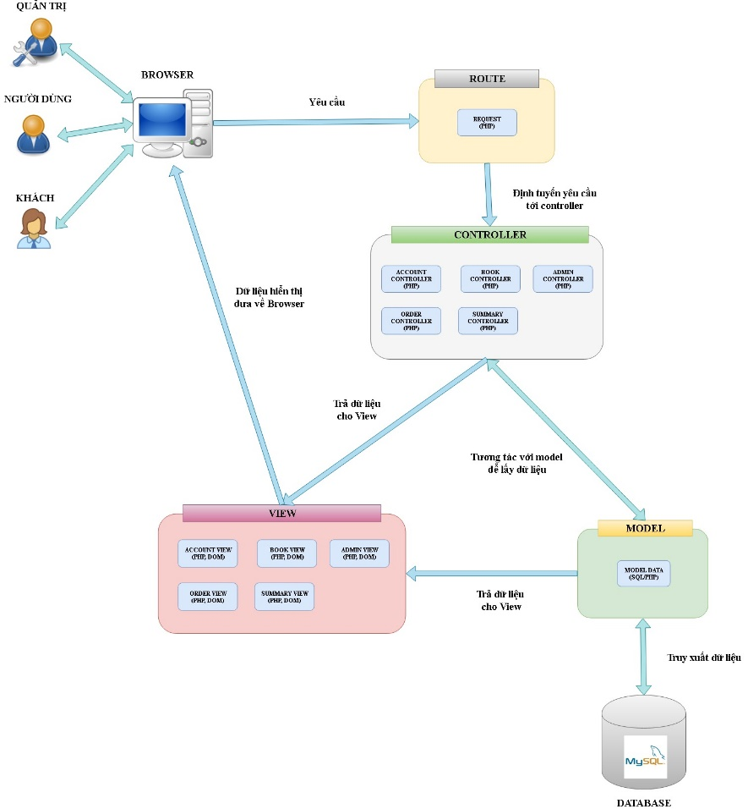
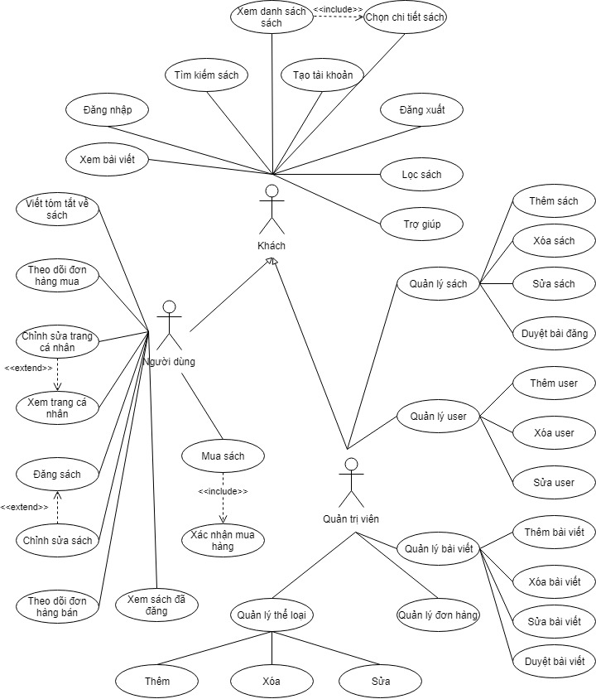
2. THIẾT KẾ HỆ THỐNG
Kiến trúc phần mềm
Use case diagram

Slide 9
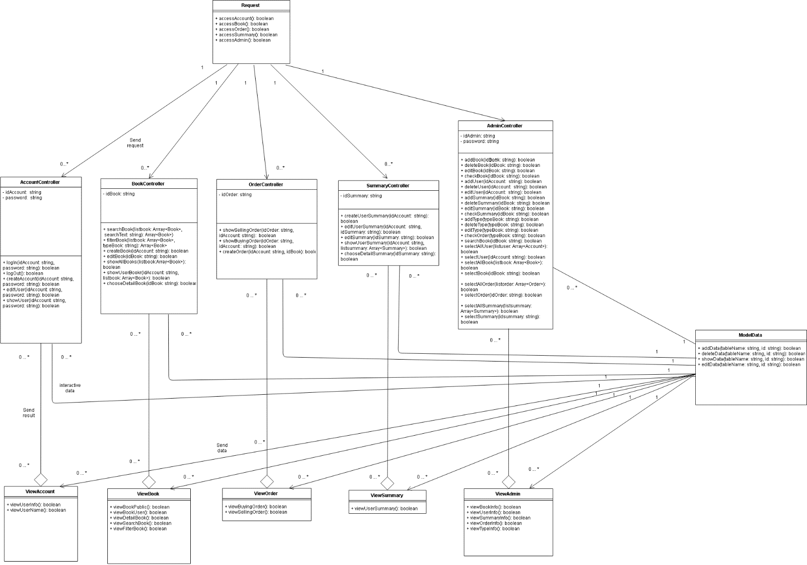
2. THIẾT KẾ HỆ THỐNG
Class diagram

Slide 10
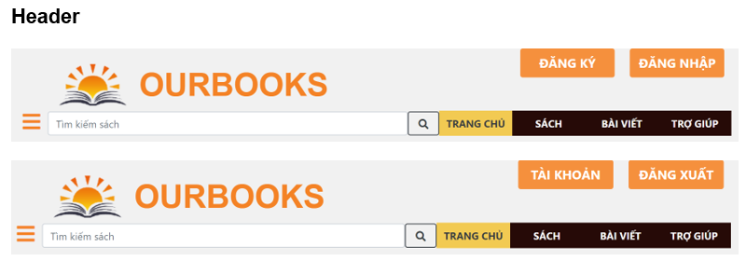
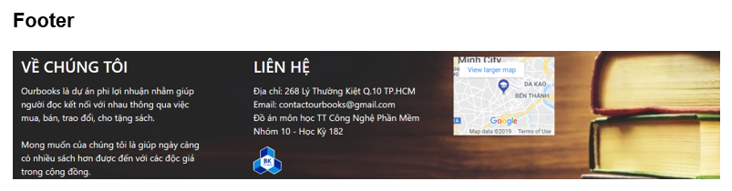
2. THIẾT KẾ HỆ THỐNG
Header và Footer

Slide 11
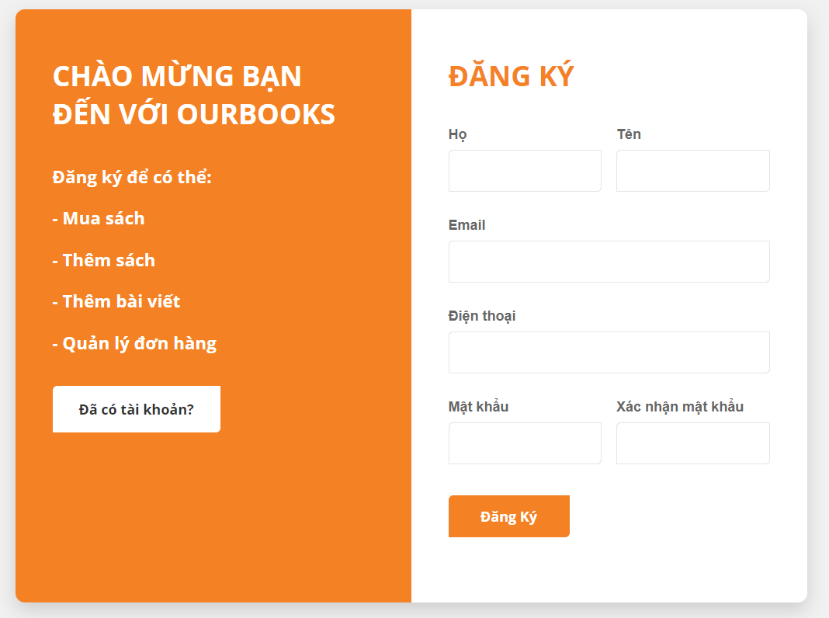
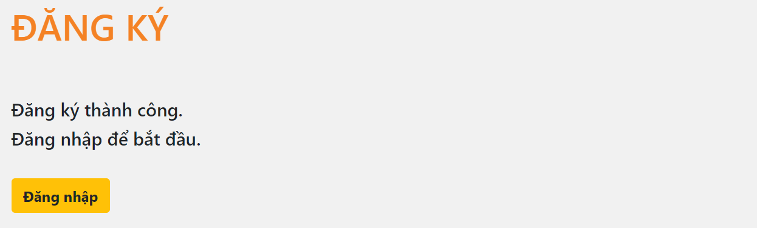
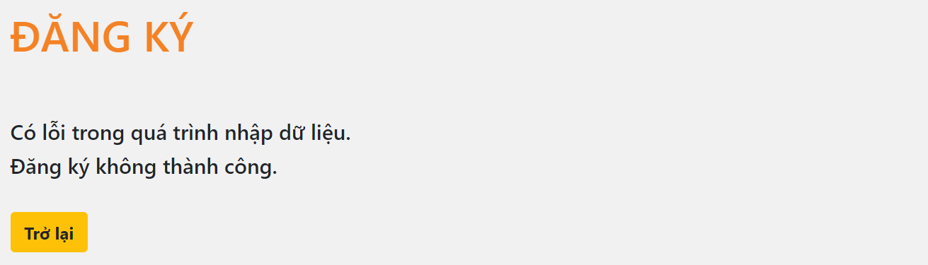
2. THIẾT KẾ HỆ THỐNG
Đăng ký

Slide 12
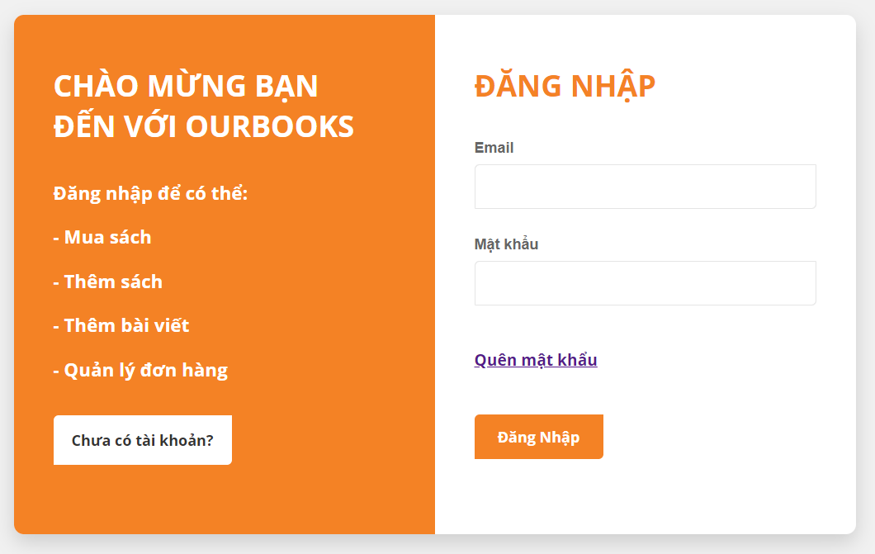
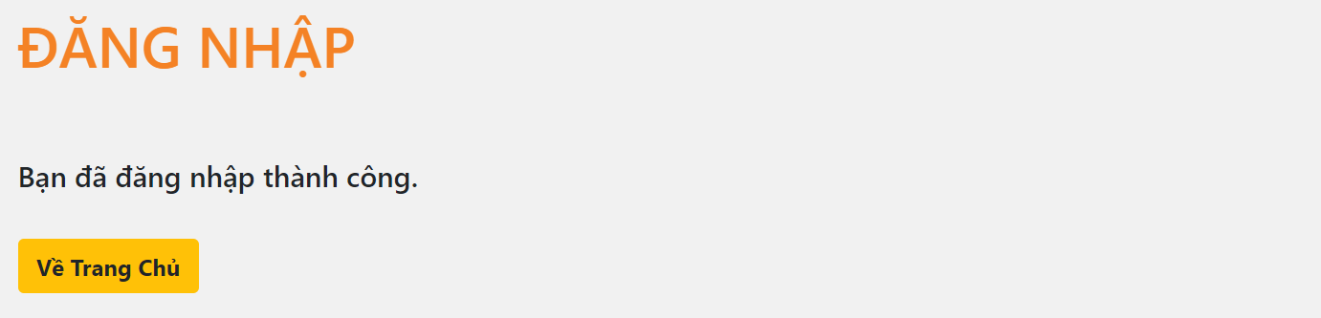
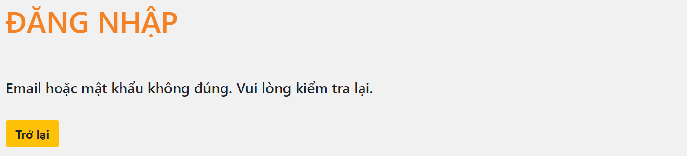
2. THIẾT KẾ HỆ THỐNG
Đăng nhập

Slide 13
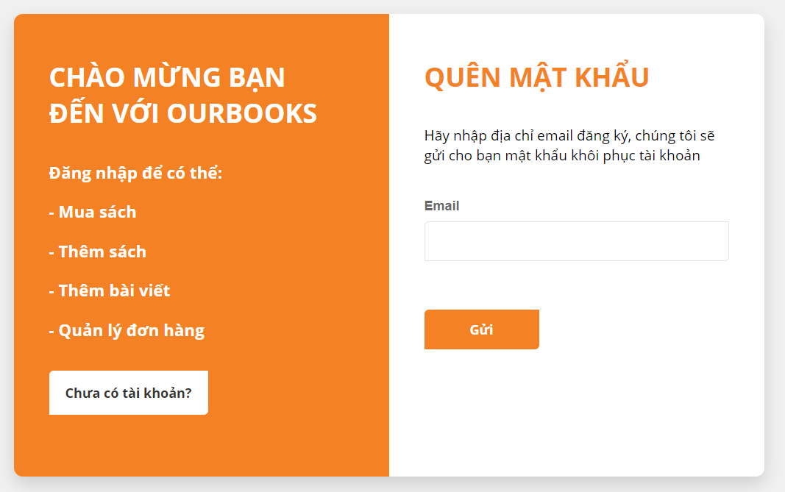
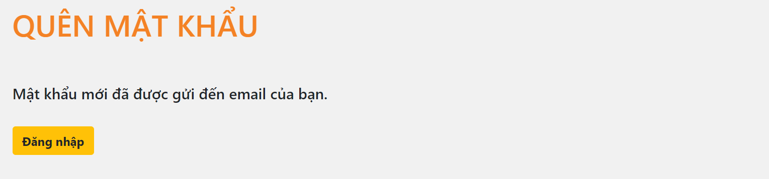
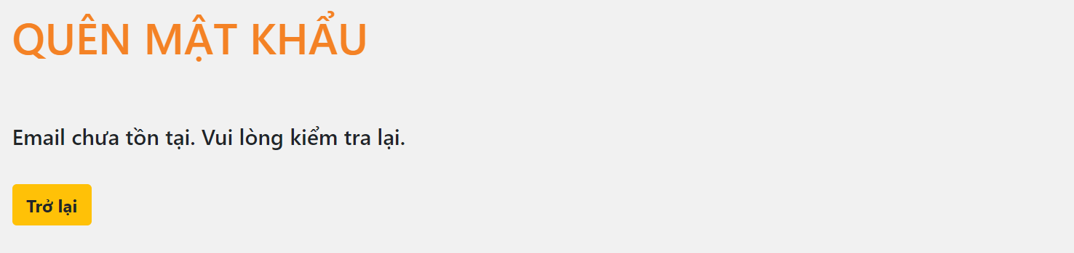
2. THIẾT KẾ HỆ THỐNG
Quên mật khẩu

Slide 14

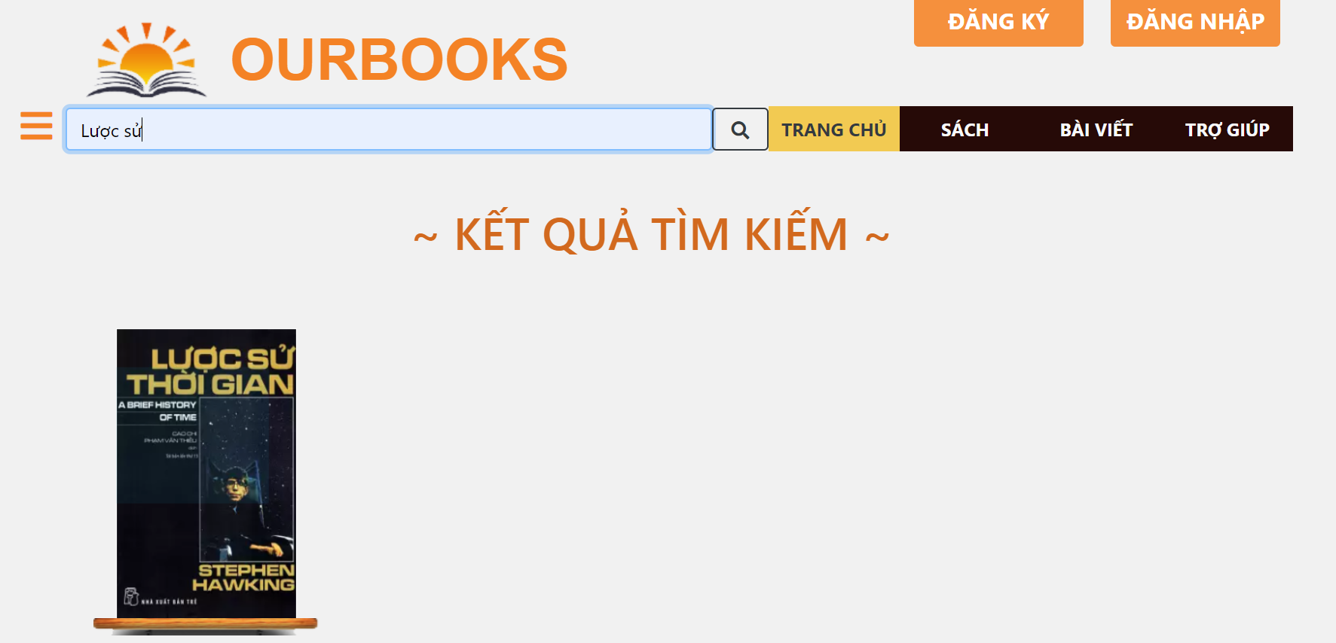

2. THIẾT KẾ HỆ THỐNG
Trang tìm kiếm
Trang chủ
Trang tìm kiếm

Slide 15


2. THIẾT KẾ HỆ THỐNG
Trang danh sách sách
Trang chi tiết sách

Slide 16
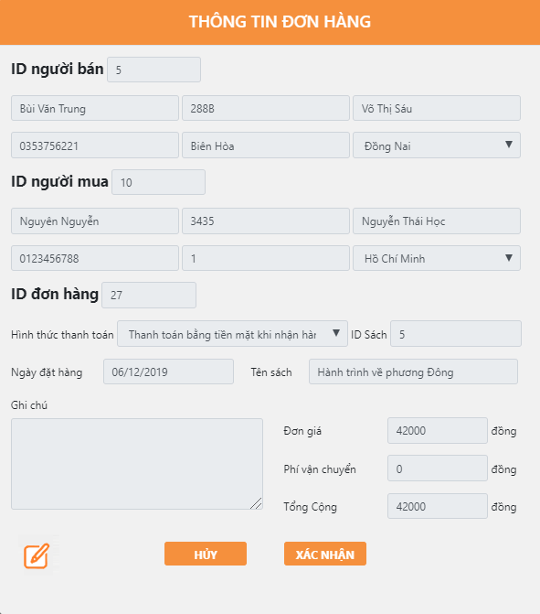
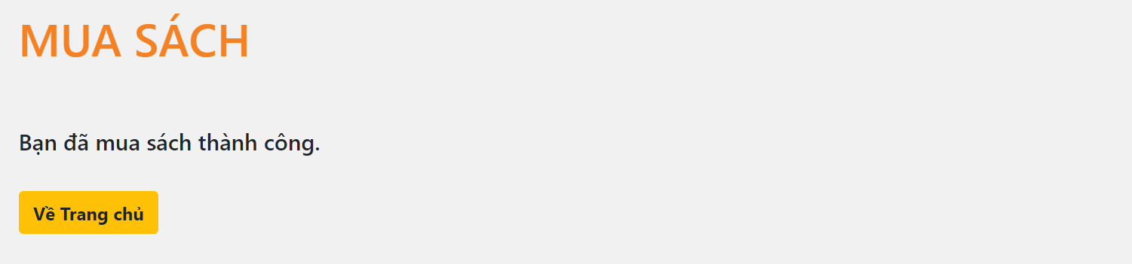
2. THIẾT KẾ HỆ THỐNG
Thông tin đơn hàng

Slide 17
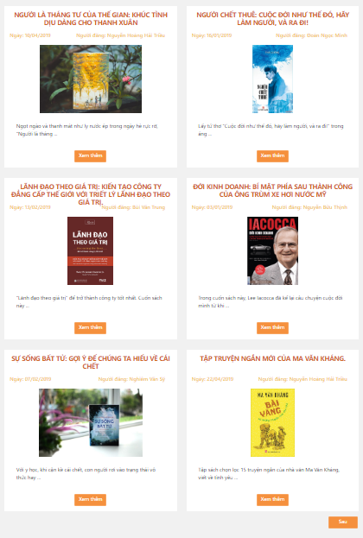

2. THIẾT KẾ HỆ THỐNG
Trang bài viết
Trang chi tiết bài viết
Trang bài viết

Slide 18
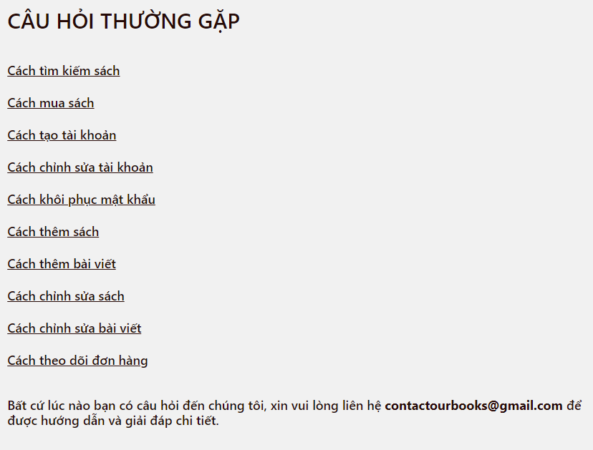
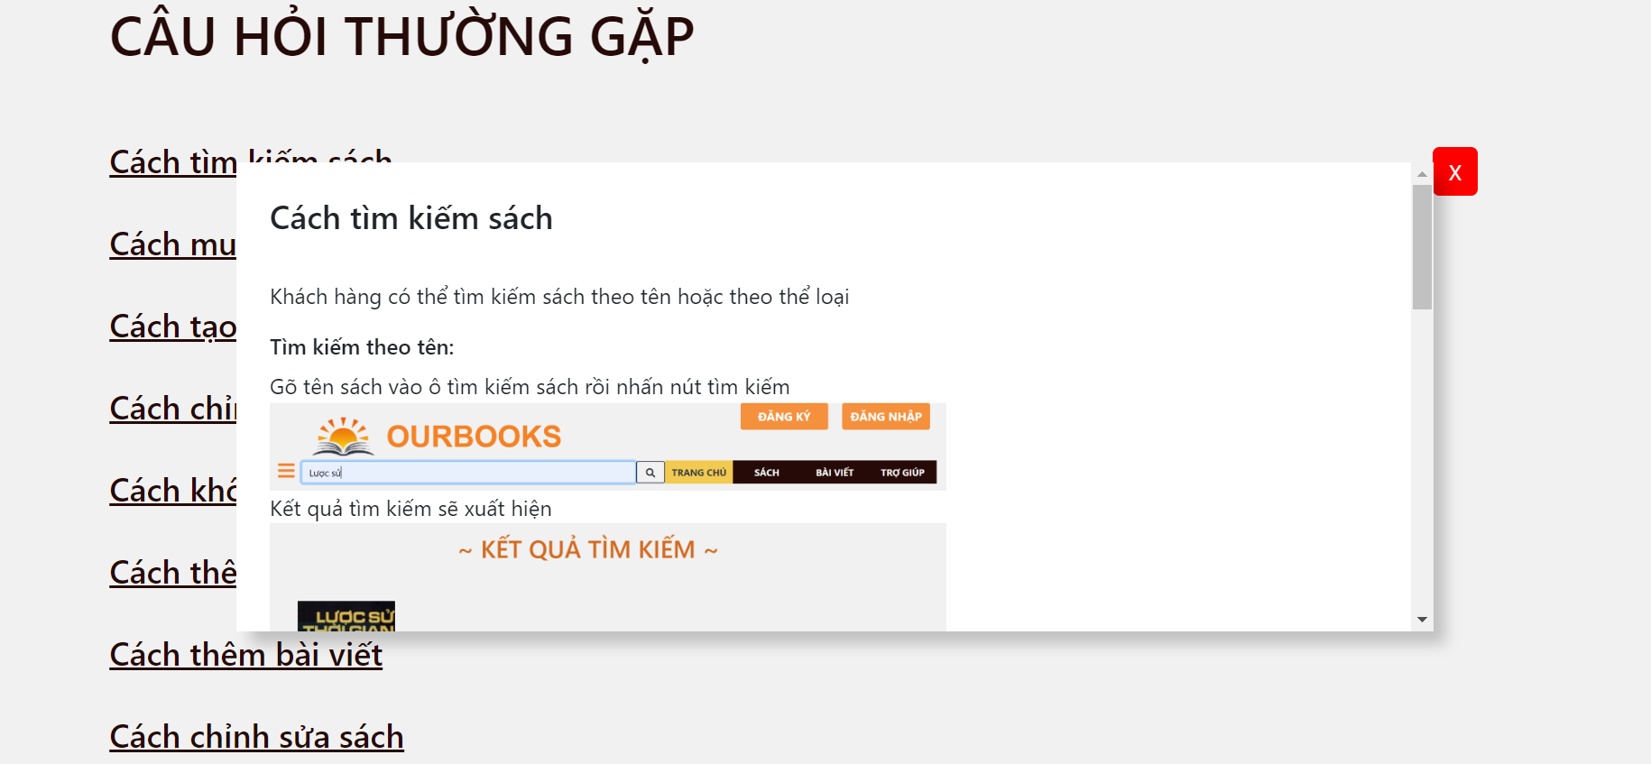
2. THIẾT KẾ HỆ THỐNG
Trang trợ giúp

Slide 19

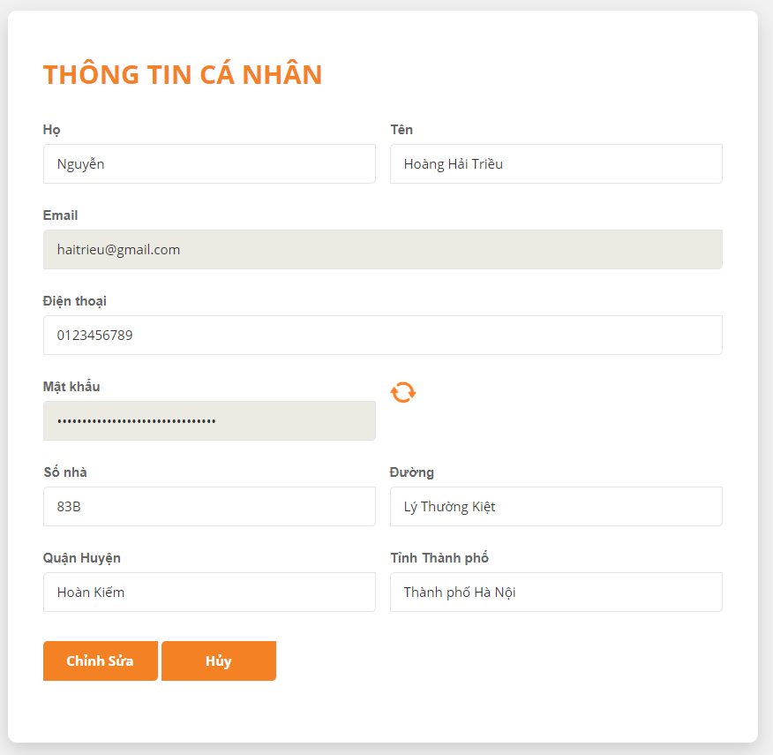
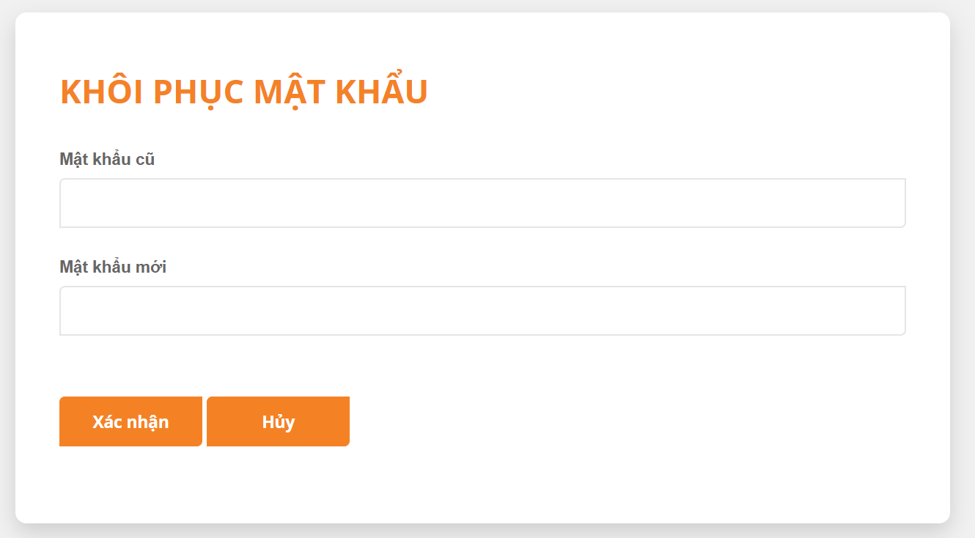
2. THIẾT KẾ HỆ THỐNG
Trang thông tin cá nhân
Chỉnh sửa thông tin cá nhân

Slide 20
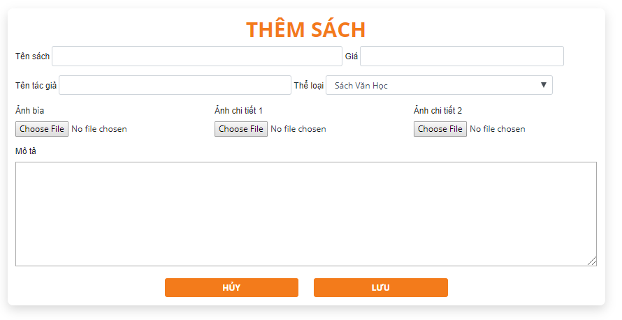
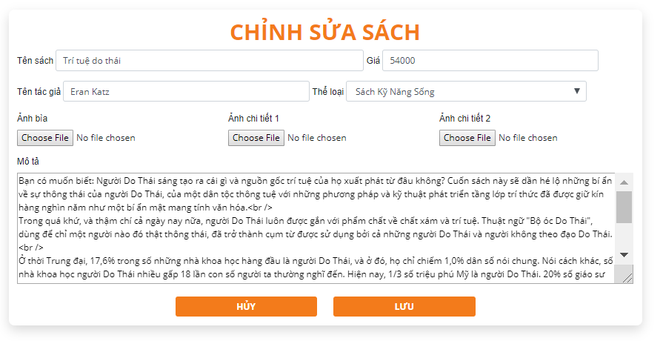
2. THIẾT KẾ HỆ THỐNG
Thêm và chỉnh sửa sách

Slide 21
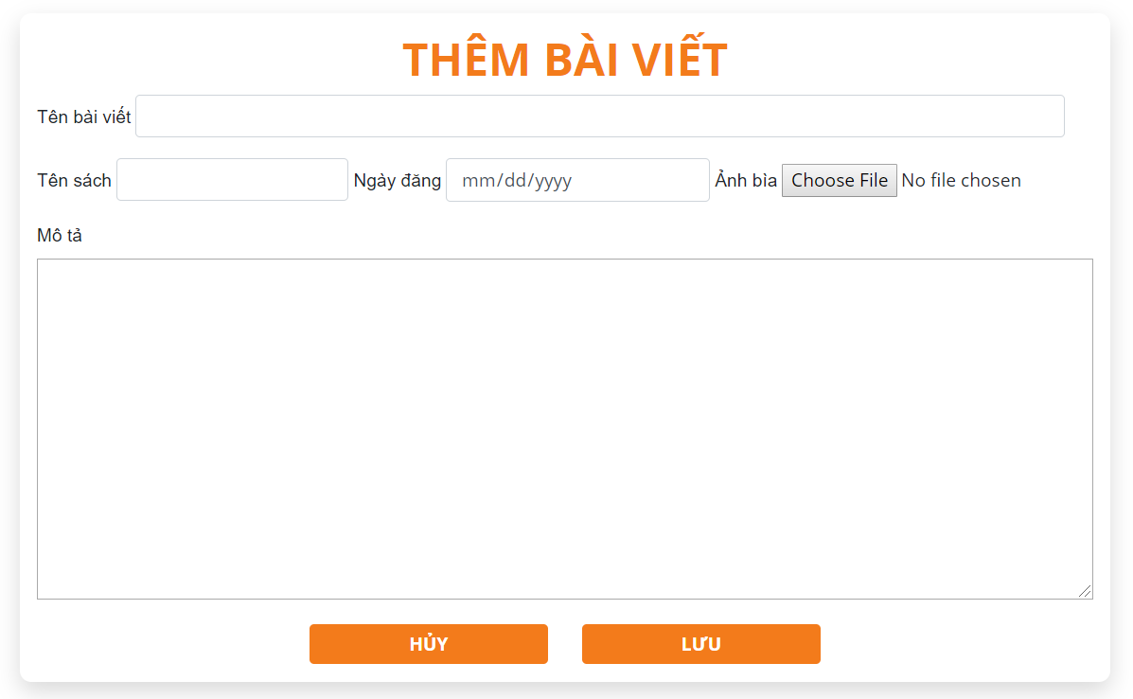
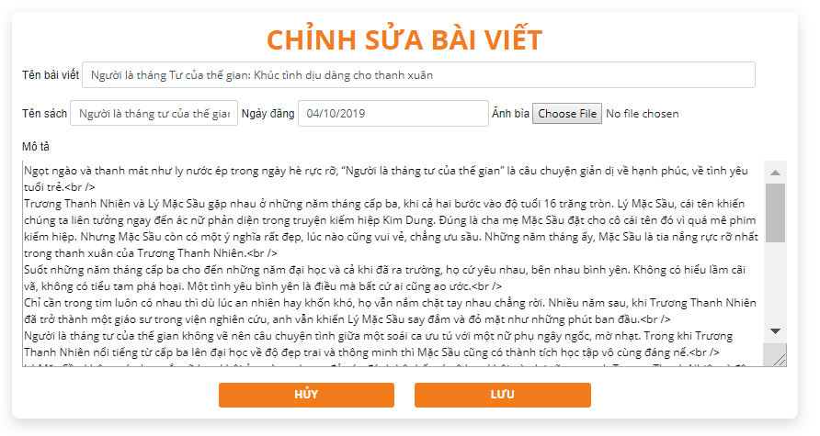
2. THIẾT KẾ HỆ THỐNG
Thêm và chỉnh sửa bài viết

Slide 22
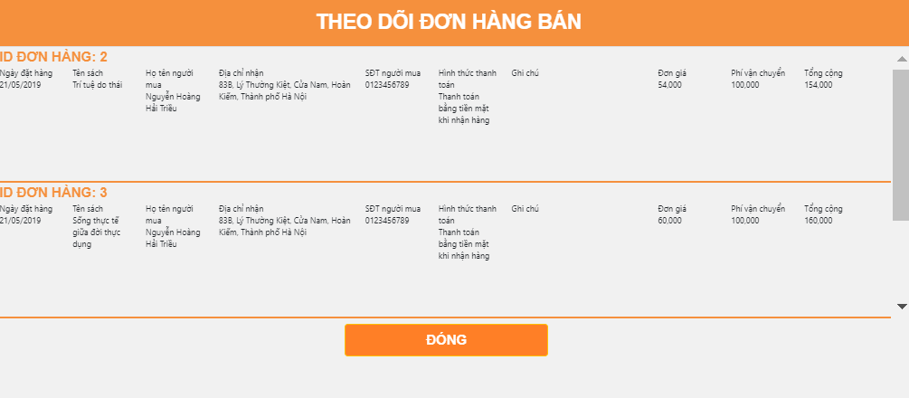
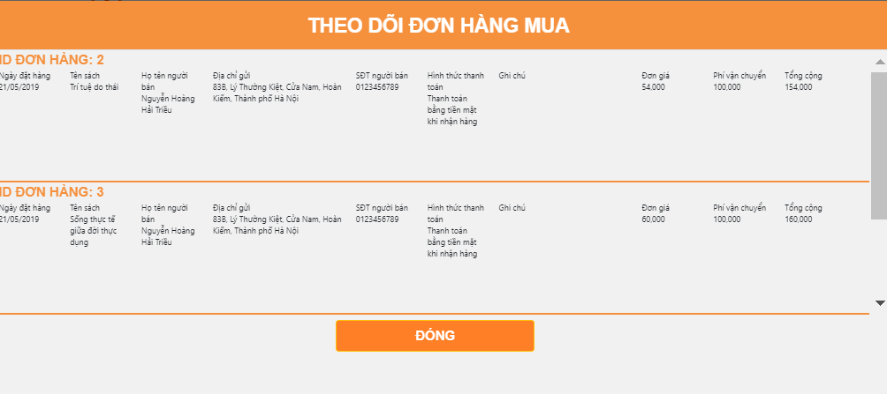
2. THIẾT KẾ HỆ THỐNG
Theo dõi đơn hàng bán
Theo dõi đơn hàng mua

Slide 23
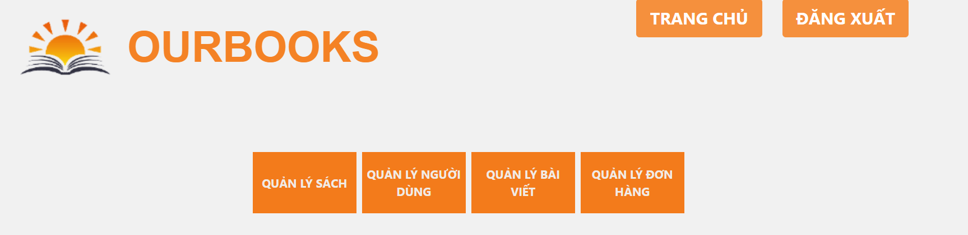
2. THIẾT KẾ HỆ THỐNG
Trang quản trị viên

Slide 24
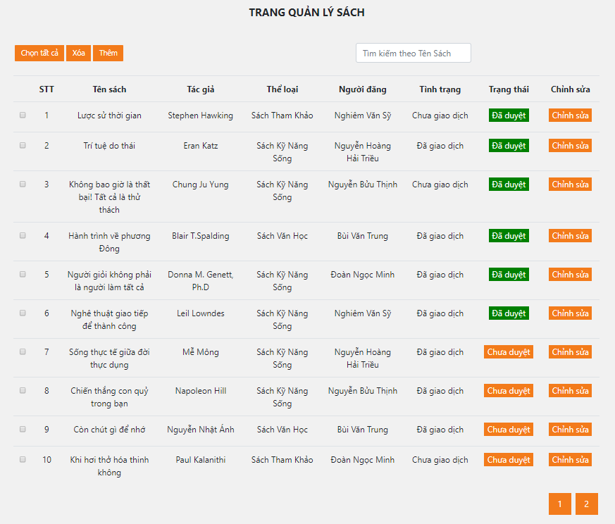
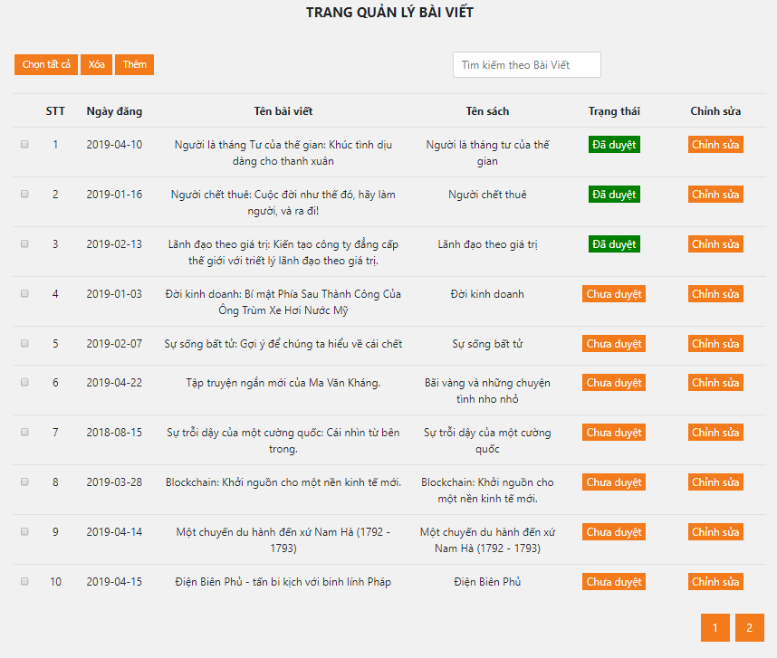
2. THIẾT KẾ HỆ THỐNG
Admin quản lý sách
Admin quản lý bài viết

Slide 25
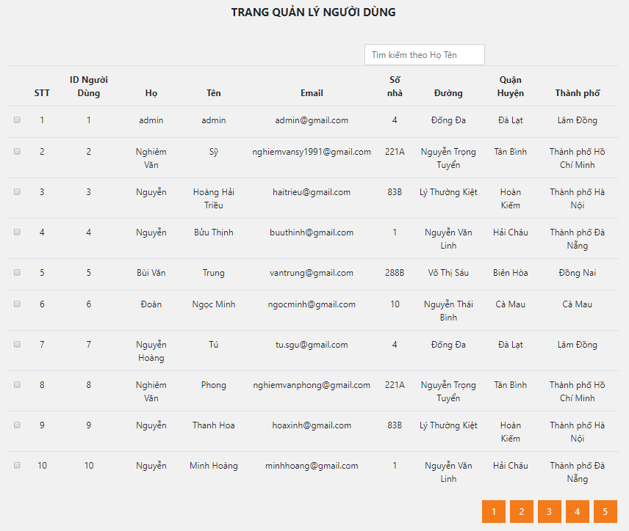
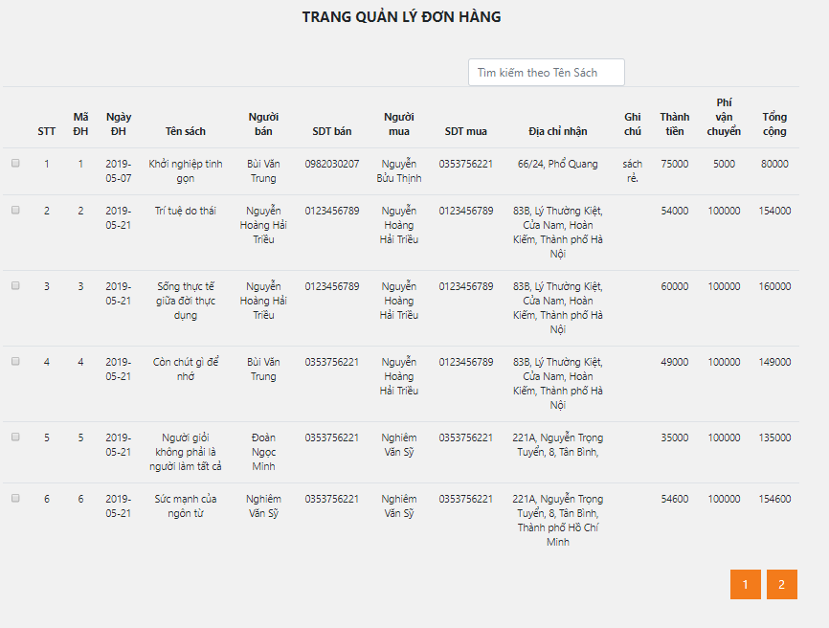
2. THIẾT KẾ HỆ THỐNG
Admin quản lý người dùng
Admin quản lý đơn hàng

Slide 26
3. TÌNH HÌNH HIỆN TẠI
Dự án được chia làm 2 phần.
Phần 1 tương ứng với hiện thực frontend.
Phần 2 tương ứng với hiện thực backend.
Hiện tại, dự án đã hoàn thành tất cả các yêu cầu chức năng và phi chức năng đặt ra ban đầu.

Slide 27
3. TÌNH HÌNH HIỆN TẠI
Kết quả test case
Môi trường thực hiện: Google Chrome version 74.0.3729.169 64bit
 | Passed | Failed | Not run | Not Completed | Number of test cases
Khách | 32 | 0 | 0 | 0 | 32
Người sử dụng | 24 | 0 | 0 | 0 | 24
Quản trị viên | 20 | 0 | 0 | 0 | 20

Slide 28
4. BIỆN PHÁP ĐỀ NGHỊ
Trong suốt quá trình phát triển dự án, các thành viên trong nhóm đã rất cố gắng để hoàn thành công việc được giao.
Thế nhưng, đôi khi dự án đi lệch mục tiêu ban đầu do không hiểu ý giữa các thành viên.
Biện pháp giải quyết là nên tổ chức các cuộc họp hàng tuần giữa các thành viên trong nhóm để xem xét, đánh giá, điều chỉnh và định hướng để dự án phát triển theo đúng nội dung và tiến độ.

Slide 29
5. KẾT LUẬN VÀ HƯỚNG PHÁT TRIỂN
Nhìn chung, hiện tại dự án đã cơ bản hoàn thành các yêu cầu chức năng đã được đề ra. Website có thể đưa vào hoạt động nhằm mục đích trao đổi sách giữa các độc giả như mục tiêu ban đầu.
Nếu có thêm thời gian, có thể thêm các tính năng:
Hiển thị ngày dự kiến giao hàng,
Tích hợp công ty vận chuyển trung gian,
Hủy đơn hàng sau khi đặt hoặc
Cho phép đánh giá người bán và người mua tương ứng

Slide 30
DEMO
Tìm kiếm > lọc sách > mua sách
Tạo tài khoản > quên mật khẩu > đăng nhập > đổi mật khẩu
Thêm sách > tìm kiếm sách đã thêm > AMDIN CHỈNH SỬA VÀ duyệt sách > tìm kiếm sách sau khi duyệt
Thêm bài viết > tìm kiếm bài viết đã thêm > ADMIN CHỈNH SỬA VÀ duyệt bài viết > tìm kiếm bài viết sau khi duyệt
Mua sách > kiểm tra email thông báo > kiểm tra đơn hàng mua
Kiểm tra email thông báo > kiểm tra đơn hàng bán
Admin theo dõi đơn hàng mua và bán

Slide 31
XIN CẢM ƠN SỰ CHÚ Ý THEO DÕI CỦA THẦY VÀ CÁC BẠN

